Slide 1
Финальный проект: медицинское приложение

Slide 2
План:
Введение, что за проблемы, где можно применить
Поиск аномалий (VAE,AE)
Классификация родинок
Сегментация родинок
Классификация и детекция ожогов
Предсказание размеров опухоли

Slide 3
Введение, что за проблемы, где можно применить

Slide 4
Мое медицинское приложение направлено на работу с кожей. Она решает такие задачи как:
Классификация и сегментация родинок
Классификация и детекция ожогов
Предсказание размеров опухоли

Slide 5
Где это можно применять и почему оно полезно
Приложение очень простое в использовании и его можно применять в повседневной жизни.
Если у вас родинка неожиданно сильно изменилась, вы можете сфотографировать ее и на основе фото получить ее тип, понять опасна она или нет, чтобы при необходимости быстро обратиться к врачу. Также на основе фото вы получите ее поражение
Также у приложения есть функция детекции и классификации ожога. Если вы обожглись, вы можете сфотографировать ожог, а сеть на его основе покажет степень ожога и точно его выделит

Slide 6
Последнее больше полезно врачам. Если у вас есть некоторые характеристики меланомы, то на ее основе можно предсказать размер опухоли

Slide 7
VAE,AE

Slide 8
Зачем?
Иногда может получиться так, что человек вместо изображения родинки скинет дом. Дом - это аномалия, следовательно ее в сеть пускать не надо, а нужно предупредить человека, что он загрузил, что то не то. Я сделал обнаружение аномалий с помощбю vae, то есть на вход vae поступает картинка, после выход сравнивается со входом через absolute error и максимальное отклонение берется в качестве порога. В будущем, когда на вход vae будет послано аномалия, значение разности будет выше порога и аномалия будт определена

Slide 9
Идея
После обучения тренировочных данных на vae, родинки после прохождения через энкодер и декодер будет выдавать изображение похожее на саму себя, тем самым mae будет низким, а если пропустить дом, сеть обученная на родинках должна пытаться сгенирировать из дома родинку, поэтому изображение получится очень мутные и mat будет очень высоким

Slide 10
VAE(Variational AutoEncoders)

Slide 11
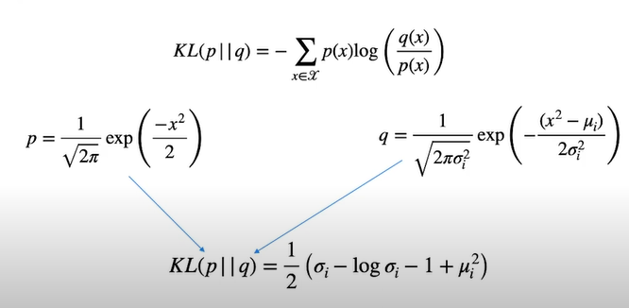
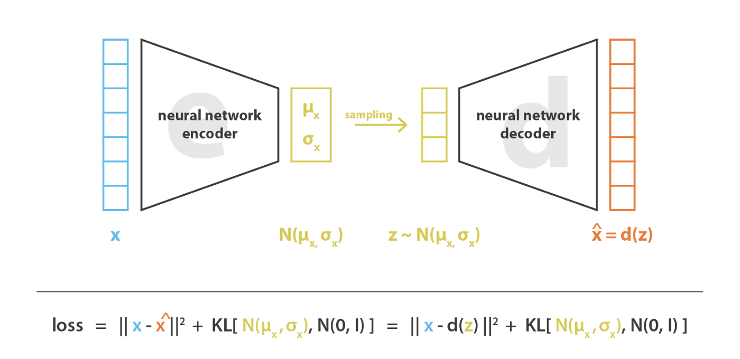
Cost function

Slide 12
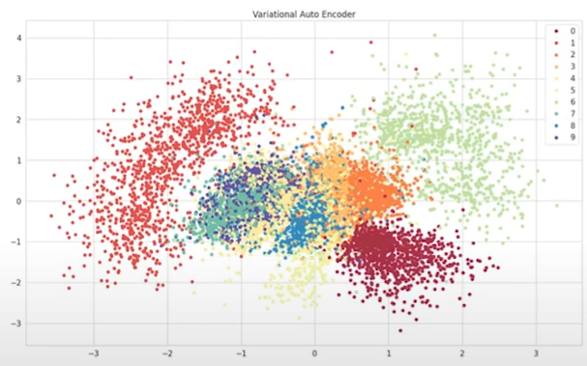
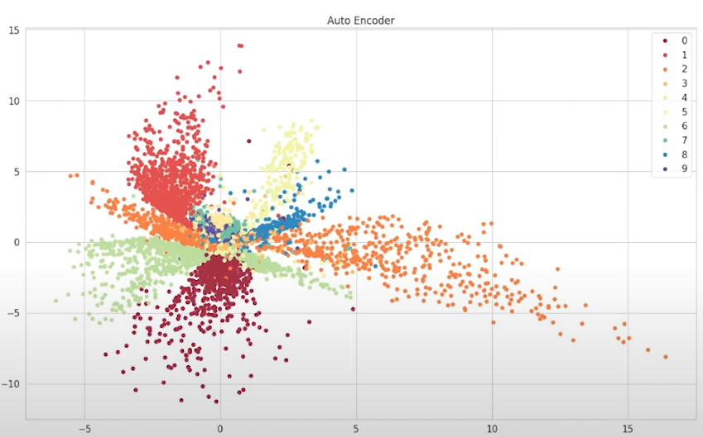
AE,VAE

Slide 13
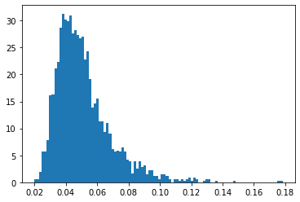
Распределение train mae

Slide 14
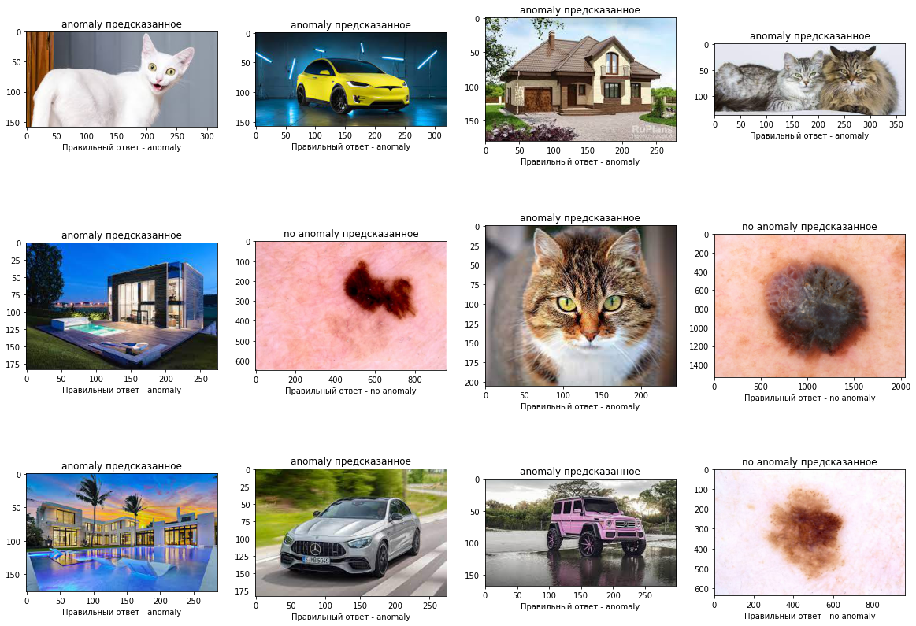
Результаты

Slide 15
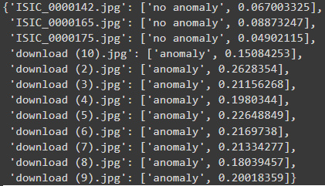
Результаты
Данный vae хорошо справился с проблемой поиска аномалий. Можно заметить, что mae между родинками низкое, а между аномалиями большое. Ошибок нет. Все работает хорошо

Slide 16
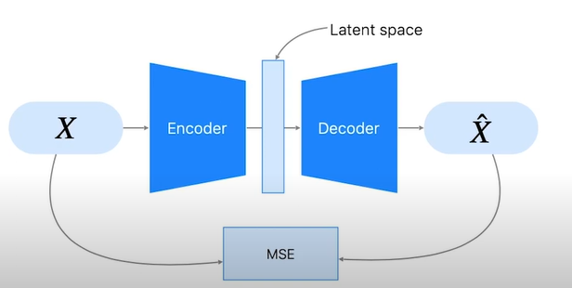
AE

Slide 17
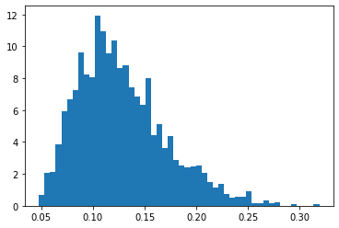
Распределение train mae

Slide 18

Результаты

Slide 19
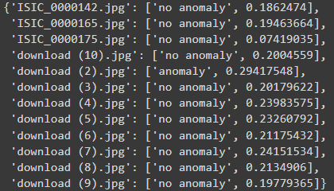
Результаты
Данный ae плохо справился с проблемой поиска аномалий. Очень много ошибок

Slide 20
Вывод
Для поиска аномалий лучше подходит VAE

Slide 21
Классификация родинок

Slide 22
Датасет
Был выбран Skin Cancer ISIC dataset
Данный набор состоит из 2357 изображений злокачественных и доброкачественных онкологических заболеваний, которые были сформированы из Международного Сотрудничества в Области Визуализации Кожи (ISIC). Все изображения были отсортированны в соответстие с классификацией взятой с ISIC, и все поднаборы были разделены на одинаковое количество изображений, за исключением меланом и родинок, чьи изображения немного преобладают.

Slide 23
Набор данных содержит следующие заболевания:
actinic keratosis
basal cell carcinoma
dermatofibroma
melanoma
nevus
pigmented benign keratosis -seborrheic keratosis
squamous cell carcinoma
vascular lesion

Slide 24
Исследование данные на сбалансированость

Slide 25
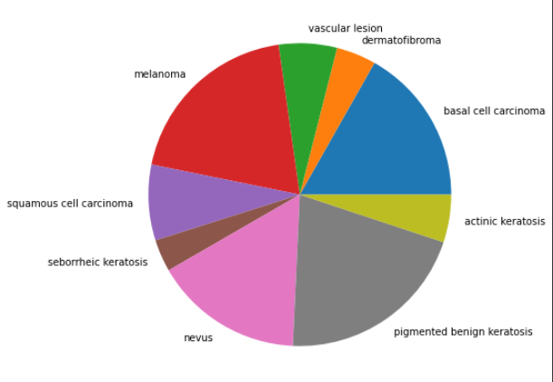
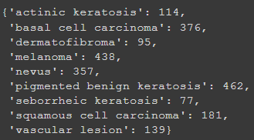
Train

Slide 26
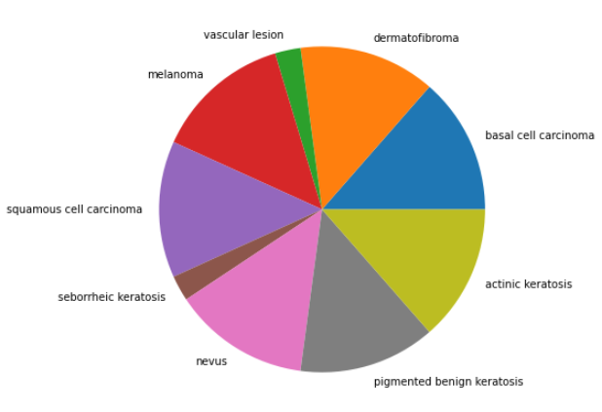
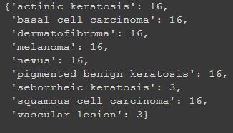
Test

Slide 27
Как видно из количества данных, они относительно сбалансированы

Slide 28
Подготовка данных

Slide 29
Аугментация
transform_train=A.Compose([
A.Resize(256,256),
A.HorizontalFlip(p=0.5),
A.Rotate(limit=90,p=0.7),
A.GaussNoise(p=0.5),
A.RGBShift(p=0.5),
Normalize(mean=(0.485, 0.456, 0.406), std=(0.229, 0.224, 0.225))
])
transform_val=A.Compose([
A.Resize(256,256),
Normalize(mean=(0.485, 0.456, 0.406), std=(0.229, 0.224, 0.225))
])

Slide 30
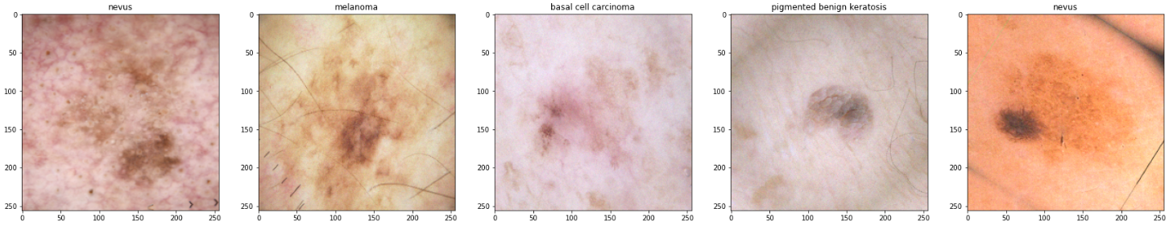
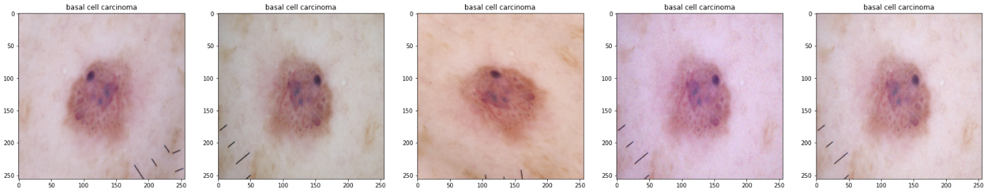

Slide 31
Файнтюнинг крупных сверточных сетей
Суть:
Замораживаются верхние (первые) слои сети, нижние дообучаются, так как первые слои выделяют низкоуровневую информацию, а последние выделяют информацию под мою конкретную задачу

Slide 32
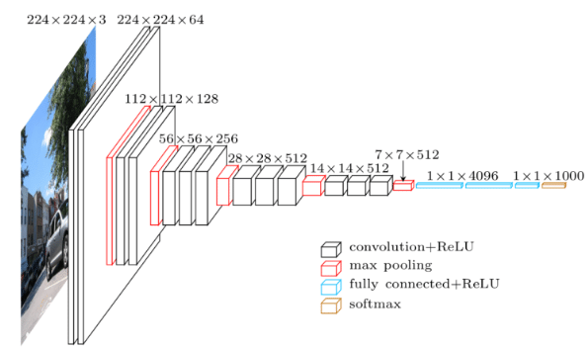
VGG-16

Slide 33
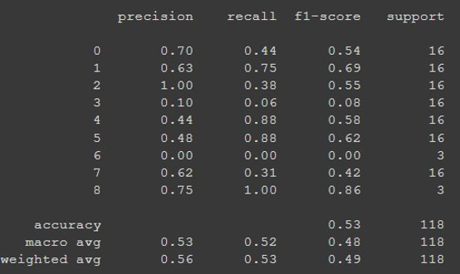
Результаты
Результаты получились не очень хорошие. Мы имеем низкие macro-avg, weighted avg, acc

Slide 34
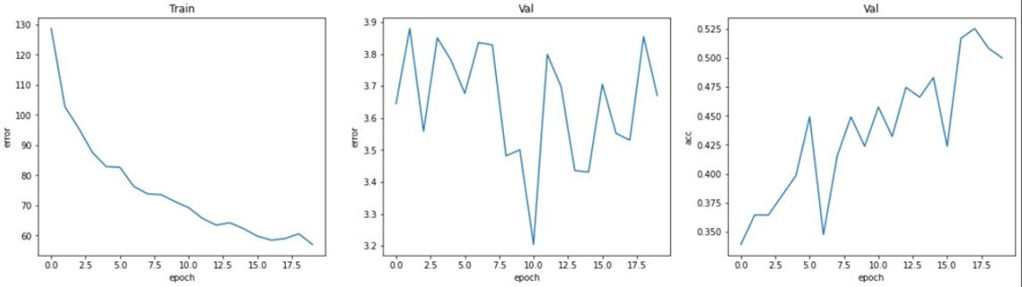
Результаты
Из графиков можно видеть что ошибка на train падает, а точность на val растет

Slide 35
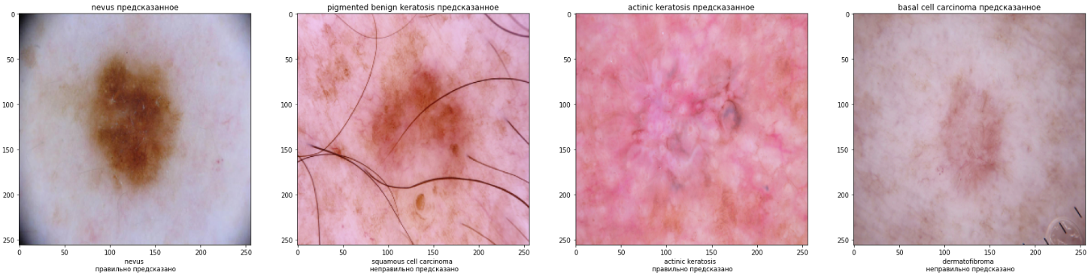
Предсказания

Slide 36
VGG-16 но уже без заморозки промежуточных слоев
Я могу предположить, что такие не очень хорошие результаты моги быть из-за того, что я заморозил слои сверток, как мы знаем на перых слоях происходит выделление общих признаков, но это хорошо работает когда мы работаем с обычными объектами, а не родинками. Родинки похожи одна на другую, поэтому нужно разморозить начальные слои для того, чтобы выделить признаки которые соответсвуют различным типам родинок

Slide 37
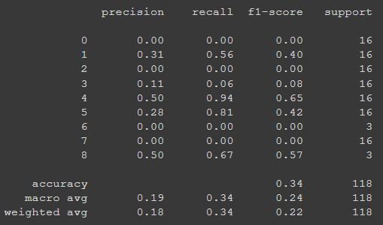
Результаты
Как видно из результатов, моя гипотеза не подтвердилась и если не замораживать веса, то результаты получатся еще хуже

Slide 38
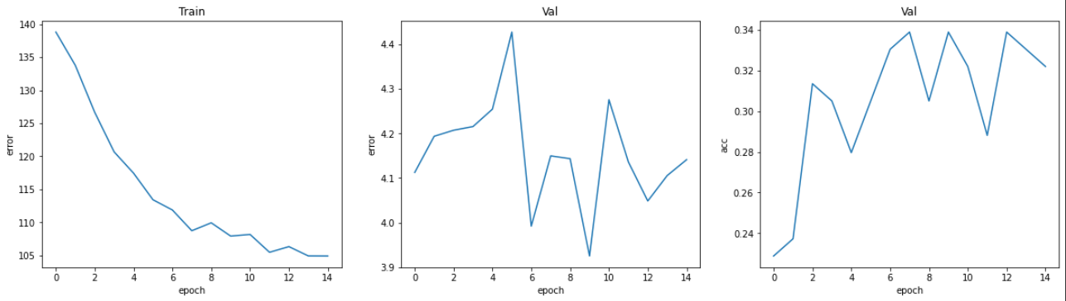
Результаты
Ошибка на train бадает, точность на val немного растет

Slide 39
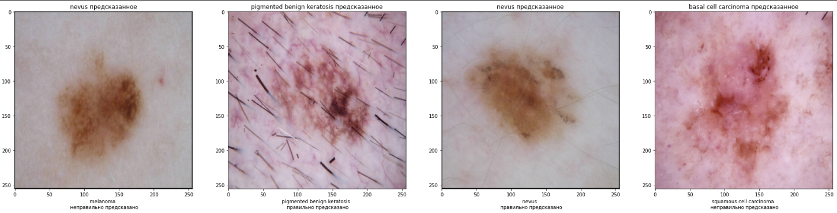
Результаты

Slide 40
WIDE_RESNET50_2

Slide 41
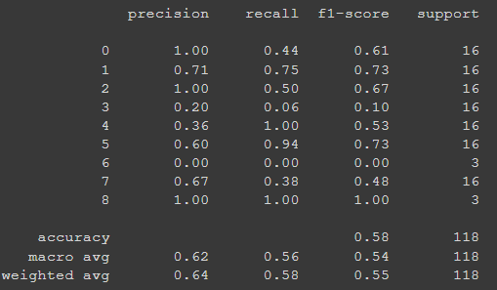
Результаты
Резльтаты получились лучше чем при использовании vgg16. Accuracy выше на 5%, macro avg на 6%, weighted avg на 6%

Slide 42
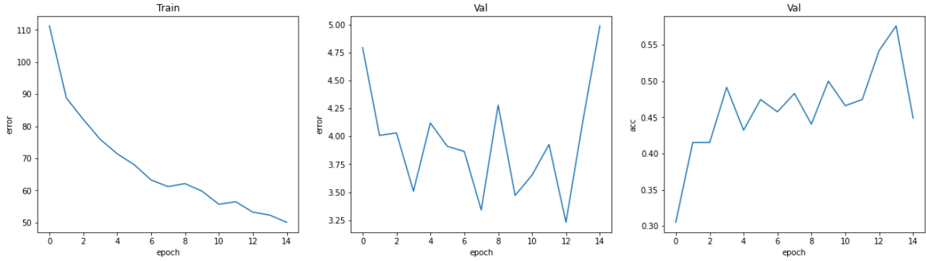
Результаты
Ошибка на train падает, acc val растет

Slide 43
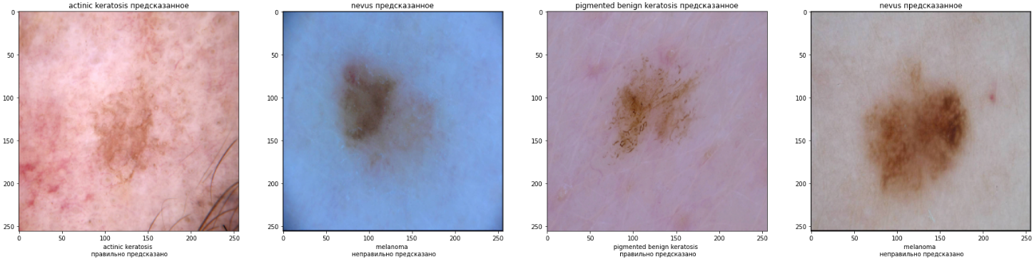
Результаты

Slide 44
WIDE_RESNET50_2 только длинный fc

Slide 45
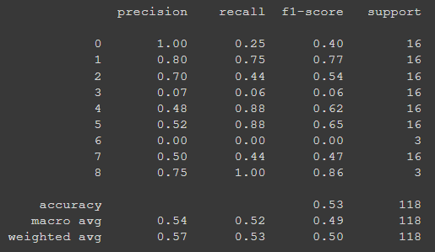
Результаты
После увеличения fc слоя все показатели ухудшились

Slide 46
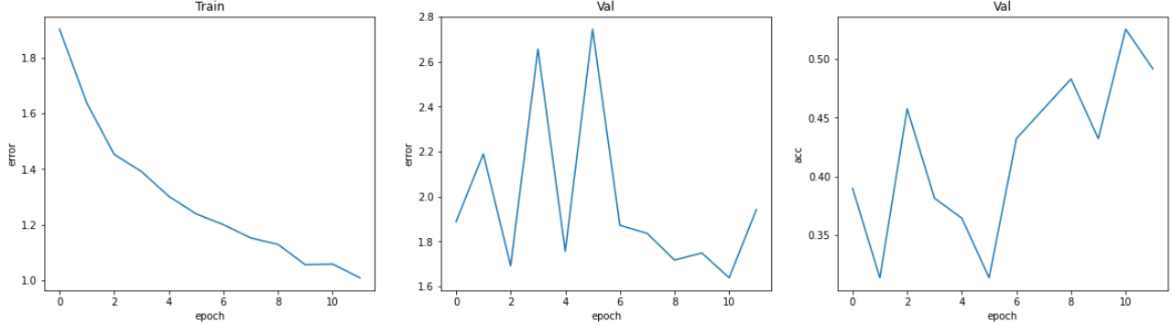
Результаты
Train error падает, val acc растет

Slide 47
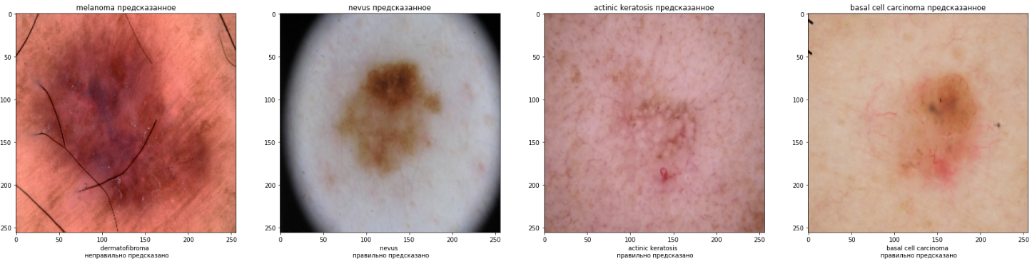
Результаты

Slide 48
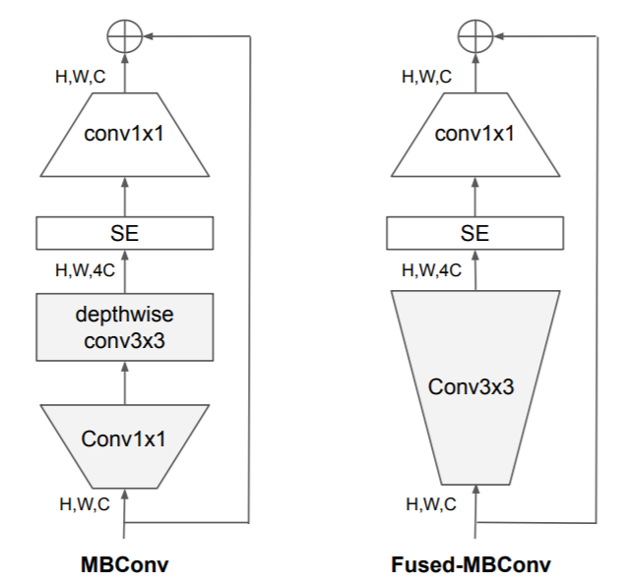
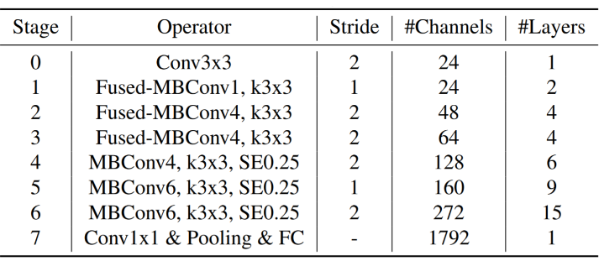
EfficientNet_V2_L

Slide 49

Результаты
Резльтаты получились лучше чем при использовании wide resnet50_2. Accuracy выше на 10%, macro avg на 9%, weighted avg на 13%

Slide 50
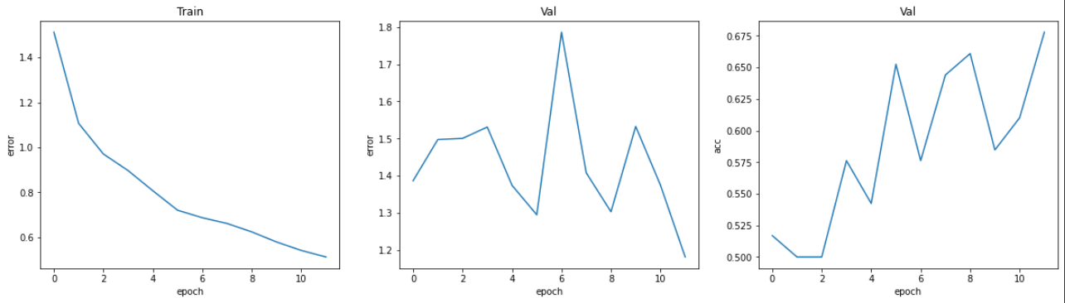
Результаты
Train error падает, val acc растет

Slide 51
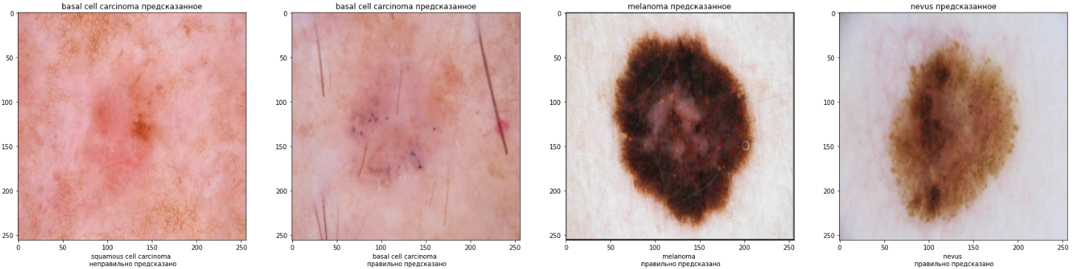
Результаты

Slide 52
EfficientNet_V2_L с заморозкой промежуточных слоев

Slide 53
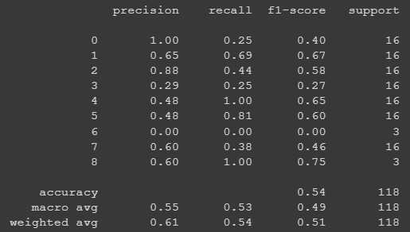
Результаты
После заморозки промежуточных слоев результаты стали хуже.Accuracy ниже на 14%, macro avg на 14%, weighted avg на 17%

Slide 54
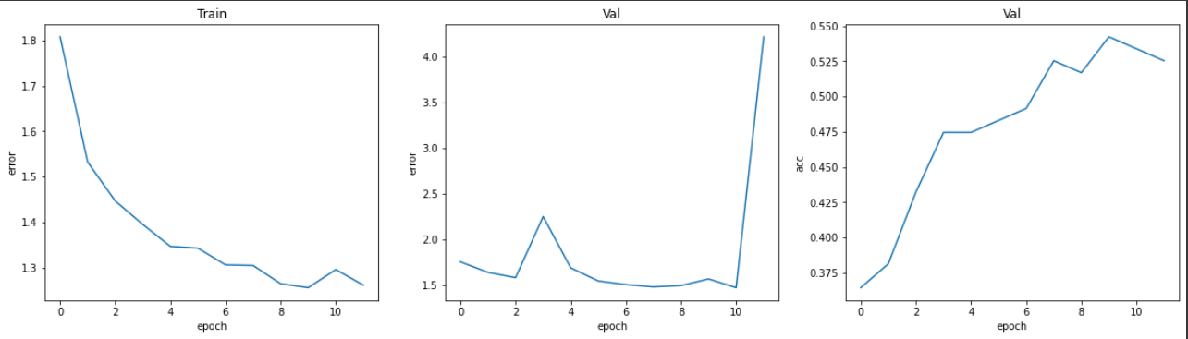
Результаты
Train error падает, val acc растет

Slide 55
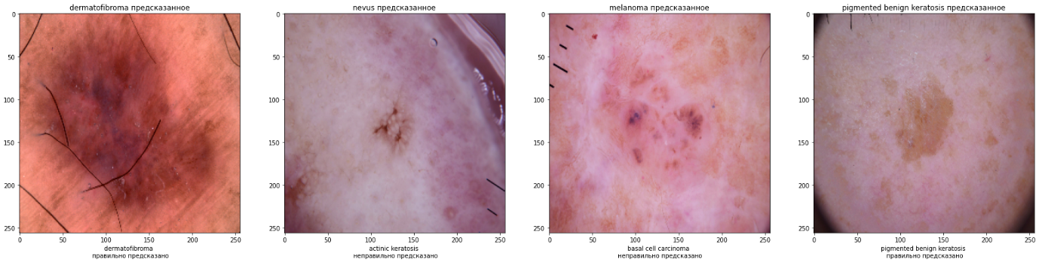
Результаты

Slide 56
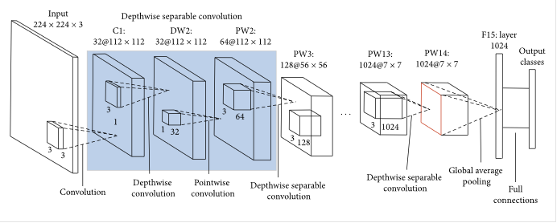
MOBILENET_V3_SMALL

Slide 57
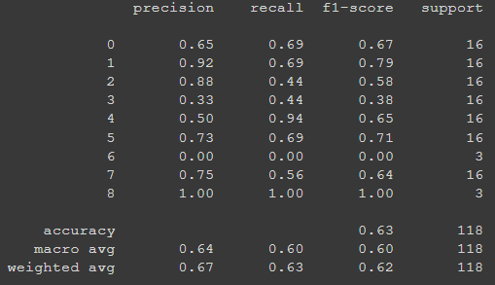
Результаты
Результаты чуть хуже чем у EfficientNet. Accuracy ниже на 5%, macro avg на 5%, weighted avg на 6%

Slide 58
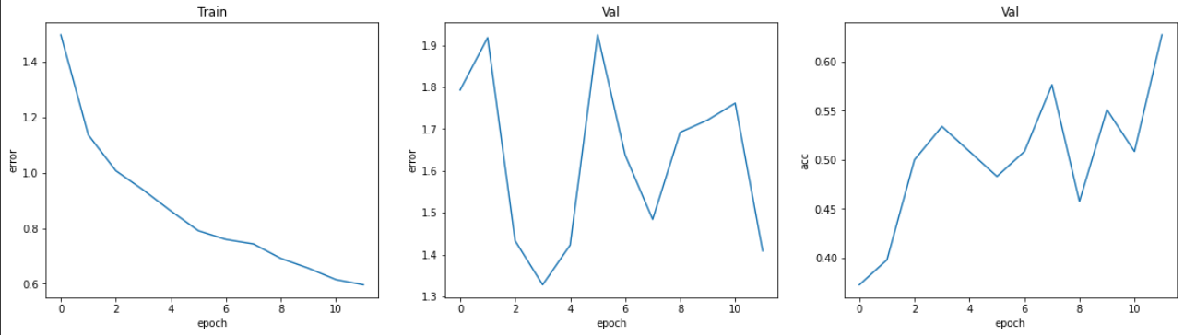
Результаты
Train error падает, val acc растет

Slide 59
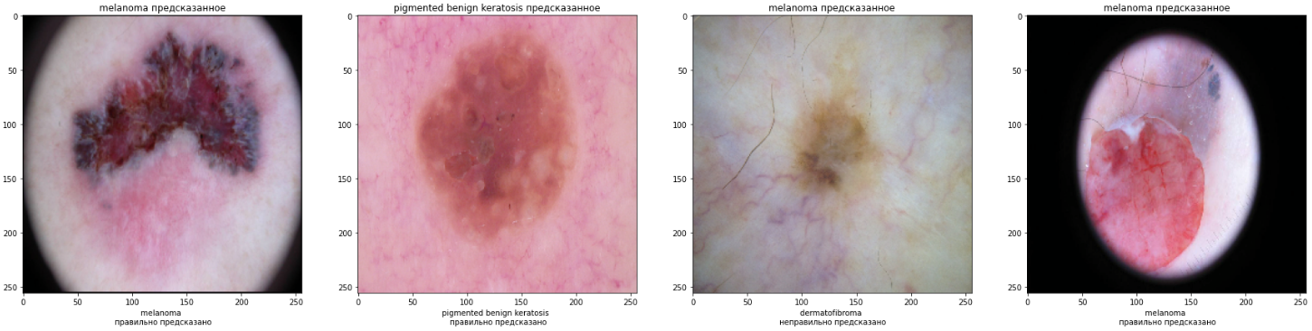
Результаты

Slide 60
Дистилляция
Суть:
В реальности очень большие модели, тяжело интегрировать в продакшен, одна из причин это огромный вес модели. Поэтому придумали подход, благодаря которому маленькая модель может получить похожие результаты как и большая или даже лучше. В начале мы обучем большую модель на основе наших данных, потом тренируем маленькую модель на основе тех же данных в связке с этой большой сетью и интегрируем в продакшен маленькую модель. В качестве учителя будет выступать EfficientNet_V2_L, а в качестве ученика MOBILENET_V3_SMALL. Размер модели ученика в 5 раз меньше модели учителя, а точность хуже на 5%

Slide 61
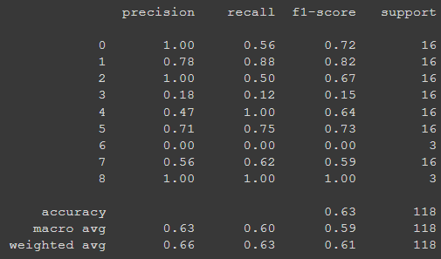
Результаты
К сожадению не получилось за счет дистилляции улучшить метрики качества

Slide 62
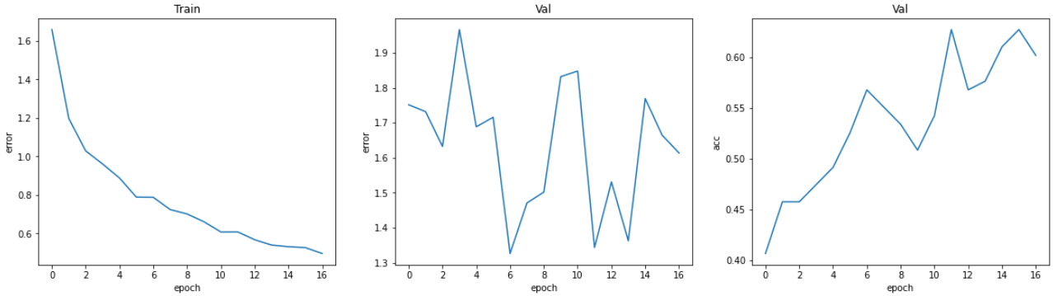
Результаты
Train error падает, val acc растет

Slide 63
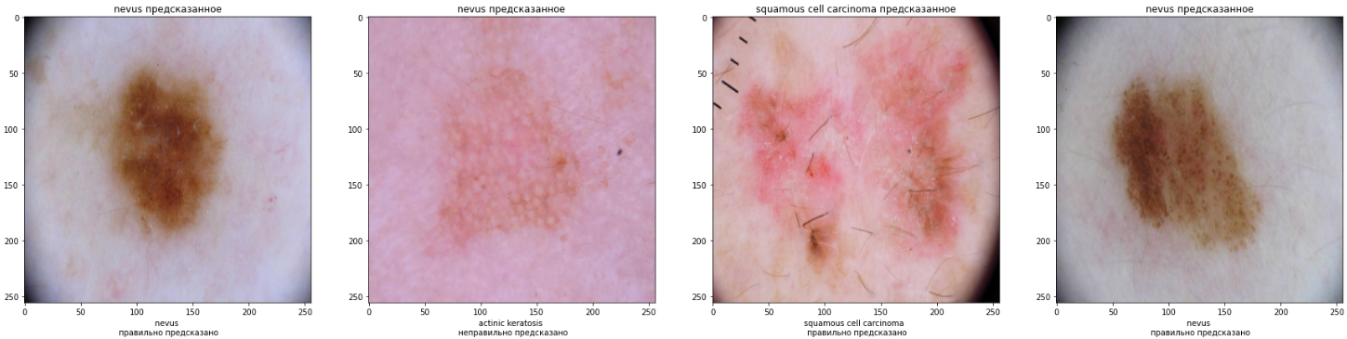
Результаты

Slide 64
Вывод
Как видно из результатов самые лучшие оценки получилось у EfficientNet_V2_L accuracy =0.68, macro avg = 0.63, weighted avg = 0.68, как видно результаты довольно неплохие. Несмотря на то что EfficientNet_V2_L имеет кооличество параметров во много раз меньше чем vgg16 и wide_resnet50_2, результаты vgg16 и wide_resnet50_2 хуже, могу предположить, что это из-за того что модель просто переобучается. Также дистилляция к сожалению не помогла

Slide 65
Сегментация родинок

Slide 66
Датасет
Для решения этой задачи я спользовал ISIC Challenge Datasets 2017.
Он в себя включает изображения родинок и бинарные маски.
Train 2000 img
Val 150 img
Test 600 img

Slide 67
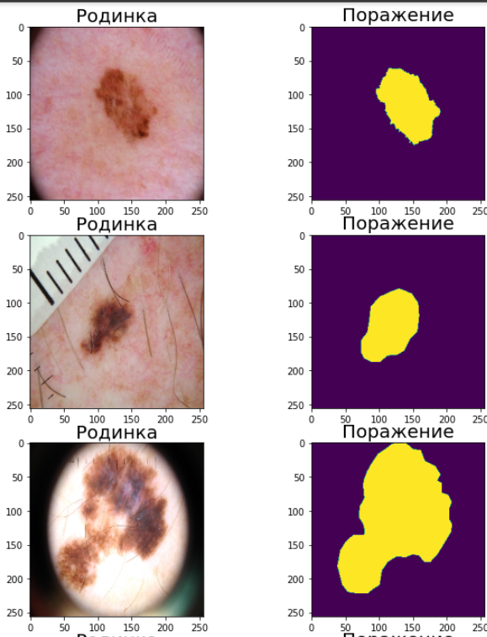
Примеры данных

Slide 68
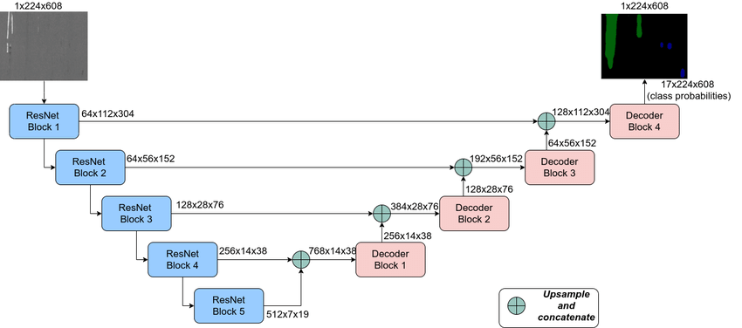
UNET(resnet18)
В качестве encoder выбрана resnet18 глубиной 5 и с весами imagenet. Это маленькая модель, она имеет 11M весов.

Slide 69
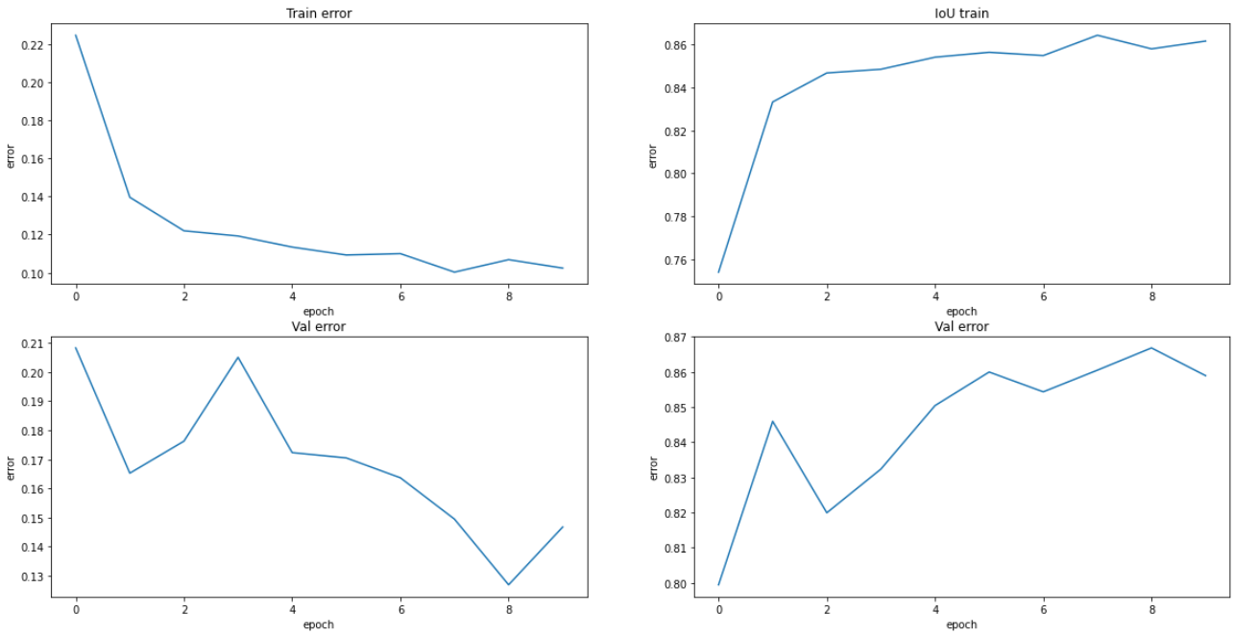
Результаты
Как видно из результатов, ошибка на train и val падает, IoU на train и val увеличивается.

Slide 70
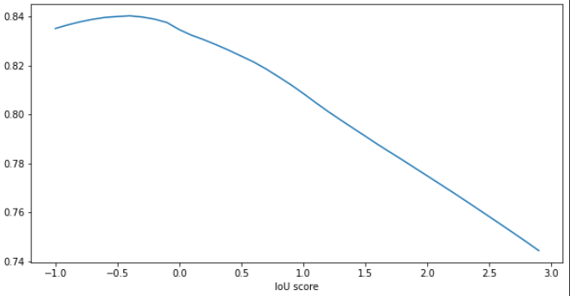
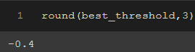
Выбор лучшего порога

Slide 71
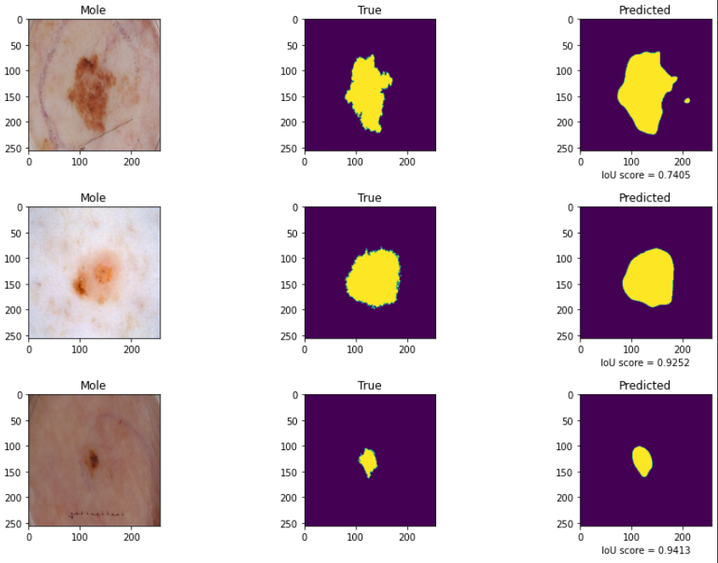
Результаты
Можно увидеть из результатов, что сегментация хорошая

Slide 72
UNET encoder resnet101
В качестве encoder выбрана resnet101 глубиной 5 и с весами imagenet. Это достаточно большая модель, она имеет 42M весов в будущем она будет использоваться, как модель учитель при дистиляции

Slide 73
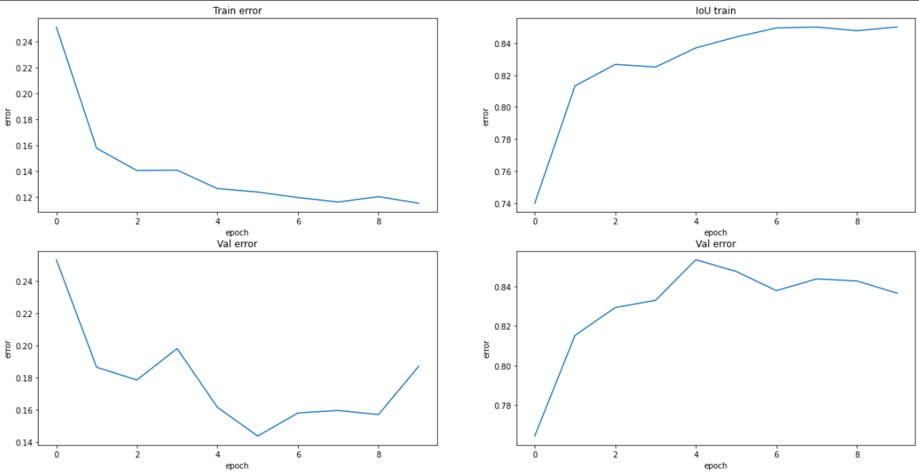
Результаты
Как видно из результатов, ошибка на train и val падает, IoU на train и val увеличивается.

Slide 74


Выбор лучшего порога

Slide 75

Результаты
Можно увидеть из результатов, что сегментация хорошая

Slide 76


LinkNet

Slide 77
Как написано в статье, эта модель маленькая, имеет 11М параметров. Идея была такая, создать маленькую модель, которая по точности не уступала бы моделям с огромным числом параметров, и в будущем для использования ее в продакшене

Slide 78

Результаты
Как видно из результатов, ошибка на train и val падает, IoU на train и val увеличивается.

Slide 79


Выбор лучшего порога

Slide 80

Результаты
Можно увидеть из результатов, что сегментация хорошая

Slide 81

PSPNet

Slide 82

Результаты
Как видно из результатов, ошибка на train и val падает, IoU на train и val увеличивается.

Slide 83


Выбор лучшего порога

Slide 84

Результаты
Можно увидеть из результатов, что сегментация хорошая

Slide 85

PAN

Slide 86

Feature Pyramid Attention (FPA) представлен для создания пространственной пирамидальной структуры внимания на высокоуровневых выходных данных и объединения global pooling для изучения лучшего представления функций.

Slide 87

Модуль Global Attention Upsample (GAU) представлен на каждом уровне декодера, чтобы предоставить глобальный контекст в качестве руководства по низкоуровневым функциям для выбора деталей локализации категории.

Slide 88

Результаты
Как видно из результатов, ошибка на train и val падает, IoU на train и val увеличивается.

Slide 89


Выбор лучшего порога

Slide 90

Результаты
Можно увидеть из результатов, что сегментация хорошая

Slide 91
Дистилляция модели
Суть:
В реальности очень большие модели, например такие как Unet resnet101(в реальности намного больше) очень тяжело интегрировать в продакшен, одна из причин это огромный вес модели, число ее параметров. Поэтому придумали подход, благодаря которому маленькая модель может получить похожие результаты как и большая. В начале мы обучем большую модель на основе наших данных, потом тренируем маленькую модель на основе тех же данных в связке с этой большой сетью и интегрируем в продакшен маленькую модель. В качестве учителя будет выступать Unet resnet101, а в качестве ученика LinkNet resnet34, потому что она показала самые плохие результаты

Slide 92

Резульаты
Как видно из результатов, ошибка на train и val падает, IoU на train и val увеличивается.

Slide 93


Выбор лучшего порога

Slide 94

Результаты
Можно увидеть из результатов, что сегментация хорошая

Slide 95
Выводы
Как видно из резльтатов все модели справились с задачей сегментации хорошо, IoU равна 0.82 - 0.84. Самые лучшие модели это Unet и PAN. После дистилляции качетво модели LeakyNet увеличилось на 1%

Slide 96
Классификация и детекция ожогов

Slide 97
Датасет
Skin Burn Dataset
This dataset consists of approx 1300 web-scraped images of different degrees of skin burn.
The labels are in YOLO Format with classes 0,1,2 denoting to first degree burn, second degree burn and third degree burn respectively.
Картинка и соответствующий ее txt файл

Slide 98

Пример данных

Slide 99

Модель
Для решения задачи использовалась YOLOV5. Саму модель и все алгоритмы я взял с репозитория ultralytics/yolov5

Slide 100

По правилам данные должны быть расположены в данном формате

Slide 101
Обучение
В data переместить burns.yaml (содердит пути к моим данным)
models/yolov5x.yaml содержит архитектуру модели и нам нужно изменить количество nc
В /content/yolov5/runs/train/yolov5x_burns/weights/best.pt лежат лучшие веса
yolov5x.pt содержит веса модели

Slide 102

Модели

Slide 103


Slide 104
box_loss — потеря регрессии ограничивающего прямоугольника (среднеквадратичная ошибка).
obj_loss — уверенность в наличии объекта есть потеря объектности (Binary Cross Entropy).
cls_loss — потеря классификации (Cross Entropy).
Precision measures how much of the bbox predictions are correct ( True positives / (True positives + False positives)), and Recall measures how much of the true bbox were correctly predicted ( True positives / (True positives + False negatives)). ‘mAP_0.5’ is the mean Average Precision (mAP) at IoU (Intersection over Union) threshold of 0.5. ‘ mAP_0.5:0.95’ is the average mAP over different IoU thresholds, ranging from 0.5 to 0.95. You can read more about it at reference

Slide 105

Распределение классов
Как можно заметить данных ожогов 3-ей степени меньше всего, больше всего 2-ой степени. Данных мало особенно для данного алгоритма. В документации написано, что на каждый класс должно быть 1500 изображений.

Slide 106
Yolov5s(640x640)

Slide 107

Результаты
box_loss, obj_loss, cls_loss на train и val падают
precision, recall, mAP растут
Несмотря на хороший тренд, результаты получились плохими, низкая точность и полнота, возможно это происходит из-за очень маленького размера выборки

Slide 108

Результаты
В среднем лучший F1 score достигается при 0.19 confident

Slide 109

Precision, recall
MAP низкая, но лучшая среди всех

Slide 110



Slide 111



Slide 112
Yolov5x(256x256)

Slide 113

Результаты
box_loss, obj_loss, cls_loss на train и val падают
precision, recall, mAP растут
Несмотря на хороший тренд, результаты получились плохими, низкая точность и полнота, возможно это происходит из-за очень маленького размера выборки.
Результаты еще хуже чем на прошлой алгоритме

Slide 114

Результаты
В среднем лучший F1 score достигается при 0.3 confident

Slide 115

Precision,recall
mAP низкая

Slide 116


Slide 117


Slide 118
Yolov5x(640x640)

Slide 119

Результаты
box_loss, obj_loss, cls_loss на train и val падают
precision, recall, mAP растут
Несмотря на хороший тренд, результаты получились плохими, низкая точность и полнота, возможно это происходит из-за очень маленького размера выборки.
Результаты получились самые лучшие

Slide 120

Результаты
В среднем лучший F1 score достигается при 0.19 confident

Slide 121

Precision, recall
mAP низкая

Slide 122


Slide 123


Slide 124
Yolov5m(640x640)

Slide 125

Результаты
box_loss, obj_loss, cls_loss на train и val падают
precision, recall, mAP растут
Несмотря на хороший тренд, результаты получились плохими, низкая точность и полнота, возможно это происходит из-за очень маленького размера выборки.

Slide 126

Результаты
В среднем лучший F1 score достигается при 0.2 confident

Slide 127

Pricision,recall
mAP низкая

Slide 128


Результаты

Slide 129



Slide 130
Вывод
Самые лучшие оценки показал Yolov5(640x640). По правилам на каждый класс нужно было 1500 изображений у меня было намного меньше, эпох должно было быть 300 у меня было 30, batchsize должен был быть большим так как small batch sizes produce poor batchnorm statistics у меня для Yolov5(640x640) было 16, это мало но больше на видеокарту не влезло, Yolov5(256x256 ) было 64

Slide 131
Предсказание опухоли

Slide 132

Датасет
Melanoma Tumor Size Prediction MachineHack
Train.csv - 9146 rows x 9 columns

Slide 133
Предобработка данных

Slide 134

Исследование на пропуски
Пропусков нет

Slide 135

Исследование на аномалии
Аномалий нету

Slide 136

Распределения
Некоторые признаки представляют собой гауссово распределение, а некоторые гамма-распределения

Slide 137

Рассмотрение распределений данных и кореляции признаков

Slide 138

Парный корреляции

Slide 139

Исследование размера данных
Таблица легковесная, можно не изменять типы данных

Slide 140

Удаление дубликатов
Дубликаты удалены

Slide 141
Решение задачи с настройкой параметров

Slide 142

DecisionTreeRegressor

Slide 143

Лучшие параметры

Slide 144

Результаты

Slide 145

Важные признаки

Slide 146

RandomForestRegression

Slide 147

Лучшие параметры

Slide 148

Результаты

Slide 149

Важные признаки

Slide 150

GradientBoostingRegressor

Slide 151

Лучшие параметры

Slide 152

Результаты

Slide 153

AdaBoostClassifier(DecisionTreeClassifier)

Slide 154
Лучшие параметры

Slide 155

Результаты

Slide 156
Вывод
Результаты получились хорошие у всех алгоритмов. Самые лучшие у RandomForestRegression: MSE = 17.55, MAE = 2.93

Slide 157
Вывод
В результате работы были решены такие задачи как:
Классификация и сегментация родинок
Классификация и детекция ожогов
Предсказание размеров опухоли
Обнаружения аномалий

